Slide 1



Дислексия как особое нарушение: диагностика и преодоление
Ольга Величенкова
кандидат педагогических нак,
доцент кафедры логопедии МГПУ,
создатель онлайн-платформы
ШКОЛЬНЫЕ ТЕХНОЛОГИИ.

Slide 2
Мировая практика:
Расстройства развития школьных навыков - F.81. (дислексия, дисграфия, дискалькулия)
Расстройства развития речи и языка – F.80.
Нормативно-правовая база
ЗПР (АООП 7): дисграфия
ТНР (АООП 5): нарушения письма и чтения
Профессиональное общение
дислексия
дизорфография
СМИ
дислексия
дисграфия

Slide 3
+ Технические трудности ЧТЕНИЯ
Низкая скорость чтения
+ Смысловые трудности ЧТЕНИЯ
Плохое понимание прочитанного
Непродуктивный способ чтения
Ошибки
Диагностические критерии дислексии
- Нерегулярное обучение
Дошкольный возраст
- Анализаторные или ментальные нарушения
Снижение слуха
Частые пропуски занятий
Неадекватная система обучения
Нарушение зрения
Снижение интеллекта

Slide 4
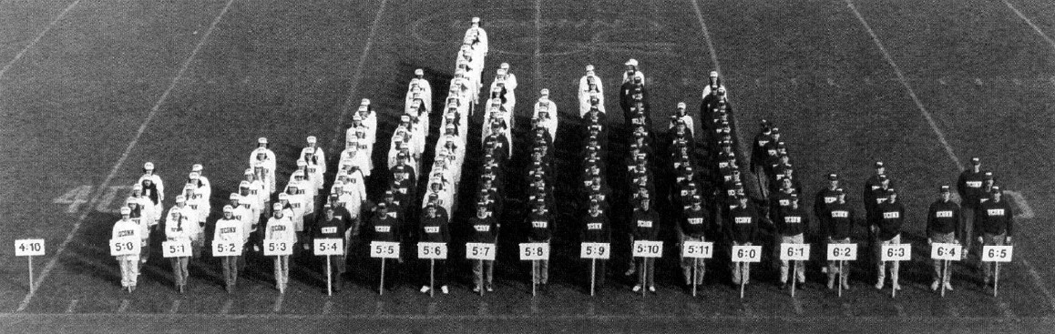
Научный подход к оценке: статистическая норма
Патология – настолько низкий уровень, что встречается редко.
Норма
Одаренные

Slide 5


Стандартизированная технология оценки:
точное описание процедуры
+ опытное получение порога отсечки (статистические количественные критерии: m + 1,5-2 SD)

Slide 6
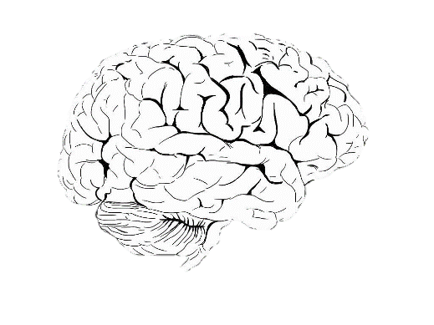
речевые нарушения
зрительные и зрительно-пространственные дефициты
моторные дефициты
регуляторные трудности
нейродинамические трудности
ВПФ
Субстрат
Среда
Почему возникают нарушения чтения?

Slide 7
Дислексия нуждается в логопедической коррекции!
анализ чтения логопедом
логопедическое обследование устной речи
нейропсихологическое обследование
динамическое наблюдение
занятия с логопедом
занятия с психологом
помощь семье
особые условия оценивания

Slide 8
Традиционная технология или альтернативные методики?
Умеют ли в России преодолевать дислексию?
Есть ли единая официальная методика?
Нужно ли быть логопедом или психологом, чтобы оказывать помощь?
Должен ли РОДИТЕЛЬ вникать в содержание методики?
Должно ли содержание занятий соотносится с учебной программой?
Может ли содержание педагогического метода быть коммерческой тайной?
Верить ли экспресс-методикам?
Дорого – не значит хорошо.
Не позволяйте манипулировать вашими чувствами.
Есть ли у методики серьезное научное обоснование или она построена на бытовых теориях?

Slide 9
Что важно для преодоления дислексии?
Развитие технических параметров чтения (закрепления звуко-буквенных связей, автоматизация слогослияния; развитие беглости чтения; работа над корректностью чтения)
Развитие фонематического восприятия.
Развитие языкового анализа и синтеза.
Развитие зрительного восприятия (буквенного гнозиса, зрительного слежения).
Развитие произвольной регуляции (преодоление угадывающего чтения)
Развитие смысловых параметров чтения (от формирования установки на смысловое чтение до читательской деятельности)
Развитие лексико-грамматического строя речи
Развитие произвольной регуляции, вербально-логического мышления

Slide 10


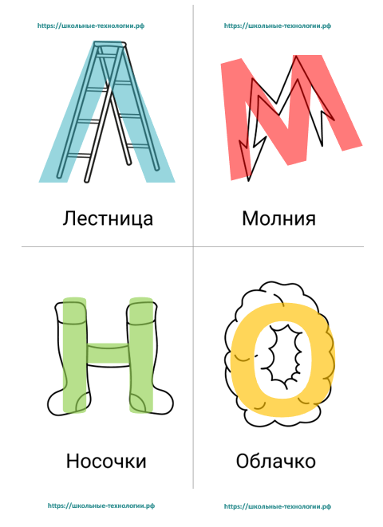

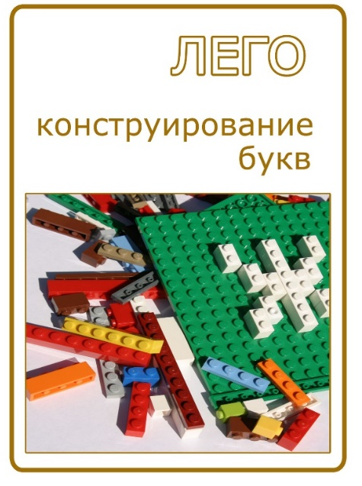

Какие практические приемы ?

Slide 11
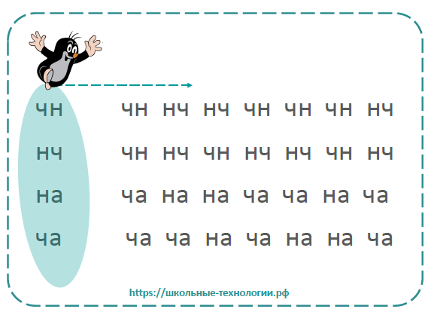


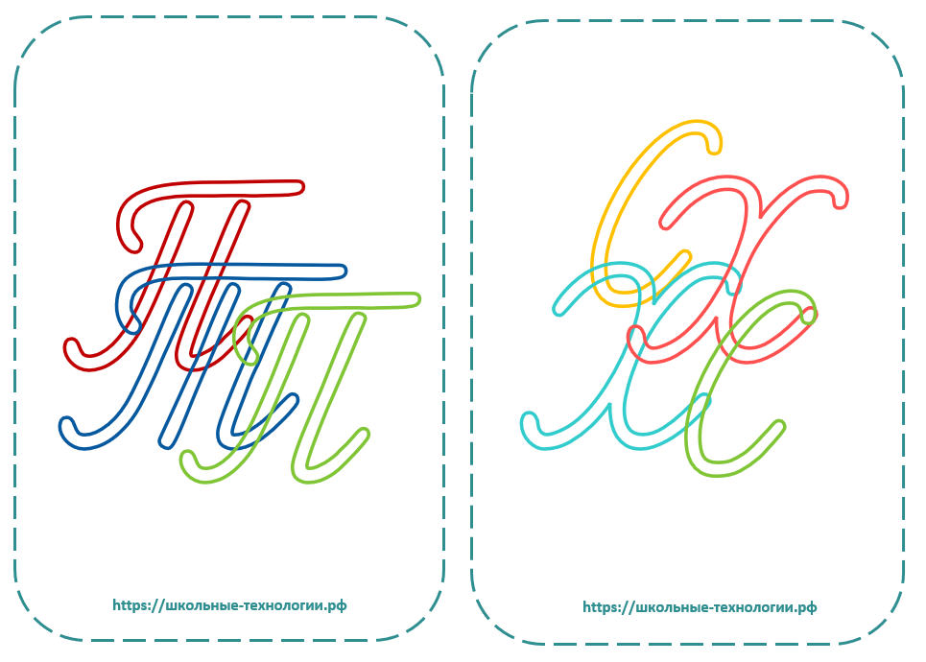

Какие практические приемы ?

Slide 12
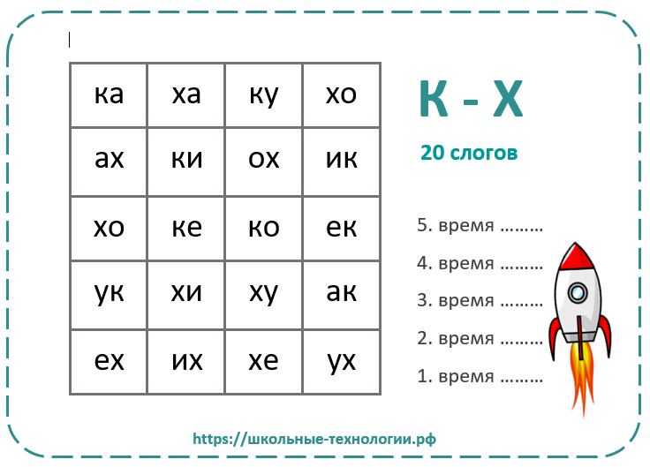
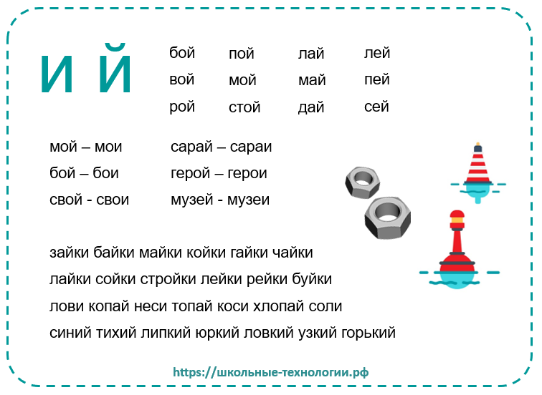
Какие практические приемы ?

Slide 13

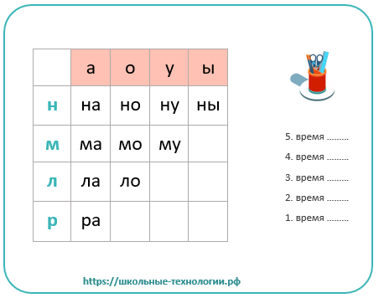
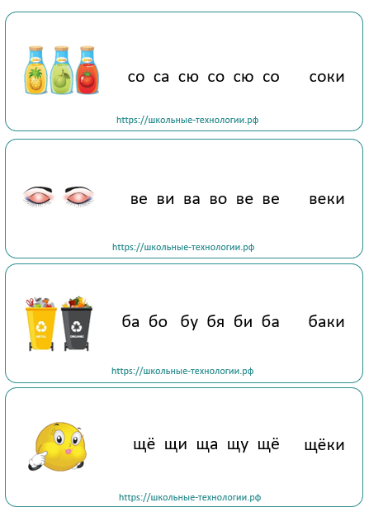

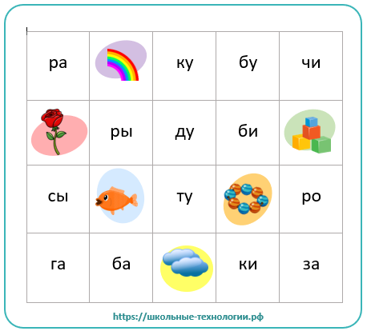
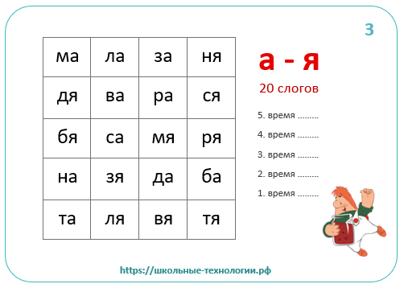
Какие практические приемы ?

Slide 14




Какие практические приемы ?

Slide 15



Какие практические приемы ?

Slide 16
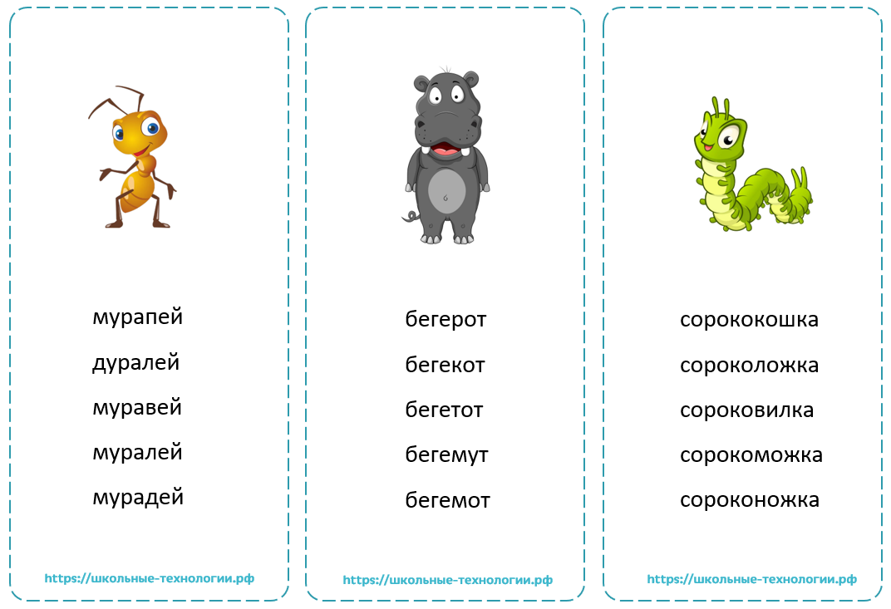
Какие практические приемы ?

Slide 17

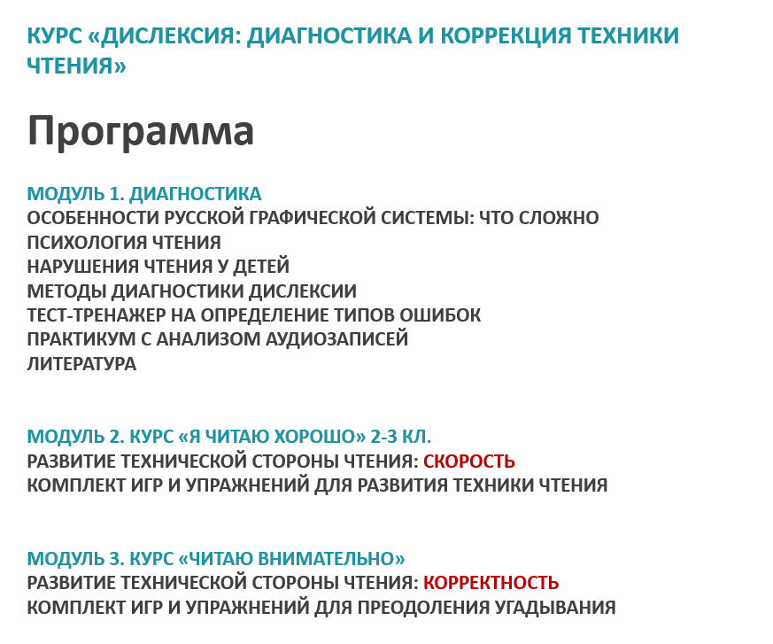

Slide 18










Slide 19









Наши
социальные сети

